Slide 1
MILY (Most Important Learning Yesterday)
TEKOM-8
ifad

Slide 2
Pada fixed telephone/telepon berkabel, terdiri atas 5 komponen penting yaitu:
Central _ _ _ _ _ _ / kantor _ _ _ _ _
T _ _ _ _
_ _ _ _ _ Loop
Sw_ _ _ _ : DT_ _ dan _ _ _ _ _ _ Switch
D_ _ _ _ _ _ _ _ _ _ _ Network

Slide 3
Saklar apa ini?
Saklar apa itu?

Slide 4
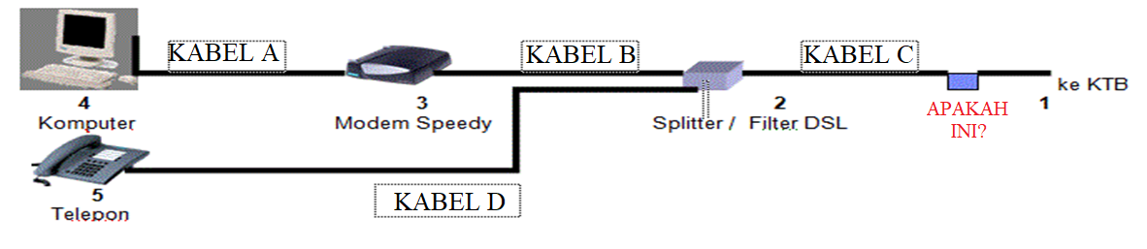
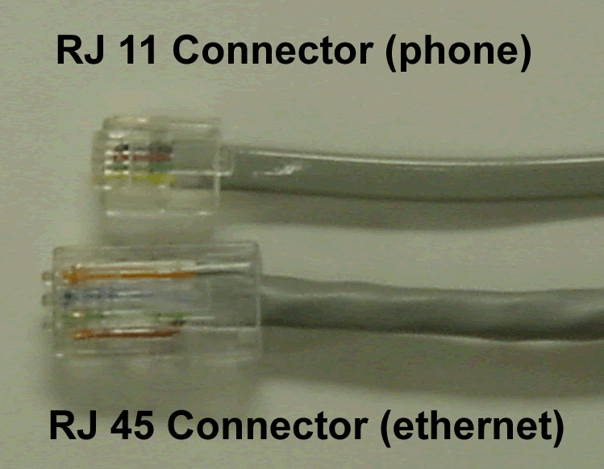
CONTOH KONFIGURASI
INSTALASI TELEPON RUMAH

Slide 5
Kerangka PPT utk presentasi (per kelompok max 10 menit)
Cover
Definisi
Teknologi (HW dan SW)
Manfaat/kelebihan dan kekurangan
Contoh aplikasi (foto dan atau video)
Penutup (kesimpulan dan saran)
Referensi
1 ayat Al Qur’an atau 1 Hadits Rosulullaah terkait teknologi tsb
Presentasi dilakukan mulai minggu kedua bulan Ramadhan
sampai sebelum UAS

Slide 6
Rancangan Judul Presentasi Tekom
KELAS C
Five-G (Ahmad Malik Ibrahim)
NFC (Riant R.)
Satelit Cuaca (Estu N. W.)
SGNL (Faiz N. A.)
Navigasi Udara (M. Irfan I.)
Radar (Adi Viyo N.)
Navigasi Laut (Andrian)
Wi-Fi (Ardynata)
Teknologi Li-Fi (Puri)
Navigasi Darat khususnya GPS (Ragil Arif)
Satelit PSN 6 (Ilham)
Virtual reality (Anfasal)
E-toll (Ilham Aji)
Instagram (Aditya)
YouTube (Fahmi)
Face unlock (Deri)
HT (Gita)
KELAS B
SmartWatch (Helmi)
WhatsApp (Agita)
TV kabel (Aridin)
Smart City (Rusdi)
Gojek (Geraldy)
Video call (Wahyu H.)
IoT (Faisal)
Online shop (Rodif)
E-banking (Harun)
Game online (Satrio)
Drone (Ababil)
KELAS A
GPS (Fajar) harus ganti judul
Hologram (Dedy)
Google map (Yusuf)
Barcode scanner (Anandika)
Finger print (Agnes)
Mesin ATM (Rizqi)
Traveloka (Hasan)
LMS (Wildan)
SmartParking (Taufik)
SmartRacer (Sigit)
Teleconference (Arifudin)
Radar (Ragil Palgunadi)

Slide 7
21-5-2018 ”5G”
Ahmad Malik I… Aldi B... M. Jidil… Anugrah…
Komentar saya:
Sebaiknya tdk membaca slide secara penuh
Tulisan lebih baik diperbesar dan diambil point2nya saja
Presentasi bisa ditambah dg improvisasi
Tambah gambar pendukung agar lebih jelas
Sebaiknya memanjangkan singkatan2 kalimat
Tambahkan penjelasan adanya fitur di masing-masing generasi di samping gambar
Berilah referensinya
Boleh tambah video singkat
Tambahkan jawaban dari Pertanyaan berikut:
Fuad Fahmi, HT termasuk G apa ?
Aditya, apakah mobile phone yg sekarang digunakan sudah bisa pakai 5G?
Anjas R., kecepatan data tinggi apakah berdampak negatif terkait radiasi?

Slide 8
21-5-2018 ”GPS”
Fatchur Rahman .. Hijriyanto.. Khoirul Anwar… Ragil Arif W..
Komentar saya:
Sebaiknya tdk membaca slide secara penuh
Tulisan lebih baik diperbesar dan diambil point2nya saja
Presentasi bisa ditambah dg improvisasi
Sebaiknya memanjangkan singkatan2 kalimat
Belum ada contoh gambar aplikasi GPS
Tambahkan jawaban dari Pertanyaan berikut:
Naufan, di HP ada GPS, kenapa pakai internet?
Adivio Nugroho, cara mengatasi error pada kerja GPS?
Ibnu Wahyu, untuk gempa pakai GPS apa?

Slide 9
Ada yg belum ditulis

Slide 10
28-5-2018 ”NAVIGASI UDARA”
Mufid … Fajar.. Ilham Utomo.. Irfan..
Komentar saya:
Sebaiknya tdk membaca slide secara penuh
Tulisan lebih baik diperbesar dan diambil point2nya saja, bisa langsung didekatkan dengan gambarnya
Presentasi bisa ditambah dg improvisasi
Tambahkan jawaban dari Pertanyaan berikut:
Aditya yudi, kekurangan DME terkait masalah “posisi di darat”?

Slide 11
28-5-2018 ”YOU TUBE”
Fuad Fahmi… Dandi... Fajri.. Raka..
Komentar saya:
Sebaiknya tdk membaca slide secara penuh
Tulisan lebih baik diperbesar dan diambil point2nya saja, bisa langsung didekatkan dengan gambarnya
Presentasi bisa ditambah dg improvisasi
Pemenggalan kata ada yang kurang pas
Tambahkan jawaban dari Pertanyaan berikut:
1. Ilham hafidz, apakah you tube menggunakan kecerdasan buatan? Di you tube ada fitur “rekomendasi”?

Slide 12
28-5-2018 ”SATELIT CUACA”
Rahma… Estu… Ahmad Azum… Riki…
Komentar saya:
Per slide sebaiknya diberi judul
Sebaiknya mengurangi dalam membaca slide, gunakan improvisasi
Pada slide yang terlalu banyak kalimatnya bisa diselingi dengan gambar penjelas
Tambahkan jawaban dari Pertanyaan berikut:
Khoirul Anwar, apakah aplikasi cuaca yg ada di android langsung terhubung ke satelit yg di atas?
Ilham Hafidz, apakah ada kemungkinan satelit jatuh ke bumi? Bagaimana jk sdh tdk dipakai?

Slide 13
29-5-2018 ”VIDEO CALL”
Mayang… Yusuf… Wahyu hidayat… Wahyu Ardianto…
Komentar saya:
Sebaiknya tdk membaca slide secara penuh
Tulisan lebih baik diperbesar dan diambil point2nya saja
Presentasi bisa ditambah dg improvisasi
Berilah huruf arabnya!
Tambahkan jawaban dari Pertanyaan berikut:
1. Adnan, hubungan dalil tadi dg video call?

Slide 14
29-5-2018 ”WA”
Yella… Agita… Istaka.. Prima…
Komentar saya:
Sebaiknya tdk membaca slide secara penuh
Presentasi bisa ditambah dg improvisasi
Tambahkan jawaban dari Pertanyaan berikut:
Rodif, apa perbedaan WA dengan Line terutama tentang keamanannya?
Adnan, apa maksud enkripsi end to end?

Slide 15
29-5-2018 ”TV KABEL”
Rama TK.. M. Arifin.. Ardianto..
Komentar saya:
Sebaiknya tdk membaca slide secara penuh
Tulisan lebih baik dirapikan, misalnya “justify”
Presentasi bisa ditambah dg improvisasi
Tambahkan jawaban dari Pertanyaan berikut:
1. Perbedaan antara TV kabel yang berparabola dengan yg tidak?

Slide 16
29-5-2018 ”ONLINE SHOP”
Rodhif… Maulana Riza... Nurfandi...
Komentar saya:
Sebaiknya bagian atas kelebihan dan kekurangan diberi judul lagi, di bagian putih
Tambahkan jawaban dari Pertanyaan berikut:
1. Ragil Palgunadi, jika kita mau memulai jualan lewat medsos, gmn cara meyakinkan calon pembeli?

Slide 17
29-5-2018 ”GAME ONLINE”
Satrio… Bagus Adi.. Andi … Fahri…
Komentar saya:
Sebaiknya tdk membaca slide secara penuh
Tulisan lebih baik point-pointnya saja, sehingga bisa lebih besar
Presentasi bisa ditambah dg improvisasi
Hadits Riwayat ?
Tambahkan jawaban dari Pertanyaan berikut:
1. Wahyu Hidayat, cara menanggulangi kecanduan game online?

Slide 18
30-5-2018 ”SMARTWATCH”
Helmi Albi… Adi… Yudi.. Tegar..
Komentar saya:
1. Sebaiknya 2 mhs yg lain juga presentasi
Tambahkan jawaban dari Pertanyaan berikut:
Dedi Karisma Putra, …………………….?
M. Rizqy, keunggulan smartwatch dg smartphone?

Slide 19
30-5-2018 ”TELECONFERENCE”
Supriyadik… Amar… Arifudin..
Komentar saya:
Sebaiknya ada bukti aplikasi dengan video
Tambahkan jawaban dari Pertanyaan berikut:
1. Apa bedanya teknologi teleconference dan video call?

Slide 20
30-5-2018 ”BARCODE SCANNER”
Anandika.. Ihsan… Roby Ahmad... Dibyo Widodo ..
Komentar saya:
Sebaiknya tulisan diperbesar, diambil point-pointnya saja
Sebaiknya tidak membaca slide full
Arab di ayatnya belum lengkap
Tambahkan jawaban dari Pertanyaan berikut:
1. Bagian mana yang termasuk teknologi telekomunikasi?

Slide 21
30-5-2018 ”RADAR”
Ragil Palgunadi…
Komentar saya:
Sebaiknya tulisan diperbesar, diambil point-pointnya saja
Sebaiknya tidak membaca slide full
Tambahkan jawaban dari Pertanyaan berikut:
Antena jenis apa yang biasa digunakan untuk membentuk radar?
Adi nugroho, perbedaan antara sonar, GPS, dan radar?

Slide 22
30-5-2018 ”SRTHOME”
Fajar… Mukti.. Ahmad… Agil..
Komentar saya:
Kalau sudah pakai bullet, jangan pakai numbering, dan sebaliknya.
Tambahkan jawaban dari Pertanyaan berikut:
1. Ragil Palgunadi, contoh nama aplikasinya beserta SW dan HW?

Slide 23
30-5-2018 ”TRAVELOKA”
Eri .. Syaiful .. Hasan.. Malik..
Komentar saya:
Sebaiknya tidak membaca slide full
Jika sudah pakai bullet, tidak usah pakai numbering, dan sebaliknya
Tambahkan jawaban dari Pertanyaan berikut:
1. Apa bedanya antara traveloka dengan bisnis travel online yang lain?

Slide 24
30-5-2018 ”MESIN ATM”
Rizqy…
Komentar saya:
Sebaiknya tidak membaca slide full
Sebaiknya tulisan dipoint-point yang penting saja, bisa ditambah dengan gambar
Tambahkan jawaban dari Pertanyaan berikut:
1. Helmi Albi, mengapa sampai sekarang masih banyak kasus pengurasan uang lewat ATM?

Slide 25
30-5-2018 ”HOLOGRAM”
Abdul Azis… Raika .. Dedi K... Aji Pranata..
Komentar saya:
Tambahkan jawaban dari Pertanyaan berikut:
Perbedaan antara teknologi hologram dan smartphone yang akan berkembang di masa depan.

Slide 26
30-5-2018 ”GOOGLE MAPS”
Yusuf Nurhadi… Irwan Pratomo.. Aryo Bagaskoro.. ? …
Komentar saya:
Sebaiknya tidak membaca slide full
Sebaiknya tulisan dipoint-point yang penting saja, dengan size yang besar, bisa ditambah dengan gambar
Kata “sumber”
Tambahkan jawaban dari Pertanyaan berikut:
Rizqy, apa yang membuat konfigurasi google maps di smartphone kadang tidak pas?
Bagaimana cara mengonneksikan google maps dengan teknologi terkini seperti grab, gojek, dll

Slide 27
4-6-2018 ”E-toll”
Agus.. Ilham Alrino.. Ilham Aji.. Shodiq..
Komentar saya:
Sebaiknya tidak membaca slide full
Sebaiknya tulisan dipoint-point yang penting saja, dengan size yang besar, bisa ditambah dengan gambar
Tambahkan jawaban dari Pertanyaan berikut:
Mengapa orang Indonesia belum semua pindah ke e-toll?

Slide 28
4-6-2018 ”LiFi”
Puri… Siti… Fatih… Bisma Putri...
Komentar saya:
Sebaiknya kalimat pada slide awal disingkat, improvisasi ditambah
Edit saran, ada ejaan yang belum tepat, serta kata “agar” ada dua dalam satu kalimat
Berilah contoh aplikasinya
Tambahkan jawaban dari Pertanyaan berikut:
Khoirul Anwar, apa bedanya dengan wifi? Mengapa lebih banyak yang pakai wifi? Lifi hanya 2 arah saja?
Aditya Yudi, apakah saat tidak ada sinar lampu, lifi masih bisa digunakan lagi? Apakah semakin jauh cahaya lampunya, maka akan berpengaruh pada kekuatan sinyalnya?

Slide 29
4-6-2018 ”SGNL”
Naufan… Faiz… Gilang..
Komentar saya:
Sebaiknya tidak membaca slide secara full
Kalimat dibuat per point sehingga lebih jelas
Jangan pakai “kamu”, “anda”, dsb.
Sebaiknya tiap slide ada judulnya
Tambahkan jawaban dari Pertanyaan berikut:
Apa kelemahannya dibanding dengan smartphone biasa?

Slide 30
4-6-2018 ”RADAR GUN”
Irham… Dian… Aditya yudi.. Adi vio…
Komentar saya:
Sebaiknya tidak membaca slide secara full
Ukuran huruf dibuat agak besar sehingga lebih jelas
Sumber didetailkan
Tambahkan jawaban dari Pertanyaan berikut:
Khoirul Anwar, apa bedanya radar dengan antena? Apa bedanya radar untuk mendeteksi kecepatan dengan radar untuk mendeteksi benda?
Gita, pada kemampuan berapa jaraknya radar tersebut mendeteksi obyek?

Slide 31
4-6-2018 ”WIFI”
Anjas... Ardynata… Ahmad Edy.. Rizqitama…
Komentar saya:
Sebaiknya tidak membaca slide secara full
Sebaiknya di sisi kalimat diberi contoh gambar, misalnya penjelasan tentang software Air Snare diberi contoh capture gambar tampilan software tsb. Begitu pula untuk hardwarenya.
Kalimatnya tolong disingkat.
Beri judul pada gambar yang ditampilkan.
Detailkan kesimpulan nomor 2
Tambahkan jawaban dari Pertanyaan berikut:
1. Irham, yang mempengaruhi kecepatan wifi? Apakah teknologi wifi tidak bisa menghasilkan koneksi sinyal yang sama rata?

Slide 32
4-6-2018 ”NFC”
Riant.. Fauzan.. Ramadhan…
Komentar saya:
Sebaiknya tidak membaca slide secara full
Revisi kesimpulannya
Tambahkan jawaban dari Pertanyaan berikut:
Mengapa NFC dipakai? Padahal banyak kekurangannya. Sebenarnya apa keunggulan utamanya?
Apa alasannya menggunakan dalil tadi?

Slide 33
4-6-2018 ”RADAR KAPAL”
Eko Wahyu... Andrian Shaiful.. Dika Bagus.. M. Syifaun Naim..
Komentar saya:
Sebaiknya tidak membaca slide secara full
Cek dan revisi ejaan yg salah, contohnya “baringan” itu apa?
Sebaiknya kata “adalah” tidak tebal dan tidak kapital pada huruf depannya.
Kalau sudah “bullet”, sebaiknya tidak pakai “numbering”, dan sebaliknya.
Tambahkan jawaban dari Pertanyaan berikut:
Apa bedanya radar gun dengan radar kapal dari segi infrasrukturnya?

Slide 34
4-6-2018 ”FACE UNLOCK”
Dery … Vebri.. Fatchur.. Ahmad…
Komentar saya:
Sebaiknya setiap slide ada judulnya di bagian atas
Sebaiknya tidak membaca full
Tambahkan jawaban dari Pertanyaan berikut:
Apa kesulitan face unlock dalam mendeteksi si kembar?

Slide 35
4-6-2018 ”LONG RANGE/LoRa”
Syaefudin… Supriyadi… Wahyu Titis…
Komentar saya:
Sebaiknya tidak membaca slide secara full
Tambahkan jawaban dari Pertanyaan berikut:
1. Aditya, apakah LORA sudah digunakan di Indonesia? Data apa saja yang dikirim melalui LoRa?

Slide 36
4-6-2018 ”VIRTUAL REALITY”
Anfasal.. Yugo…
Sebaiknya tiap halaman ada judulnya
Tambahkan jawaban dari Pertanyaan berikut:
Ibnu Wahyu, apakah video yang digunakan di VR itu video khusus atau biasa?
Helda, apakah bisa membuat halusinasi?

